Slide 1
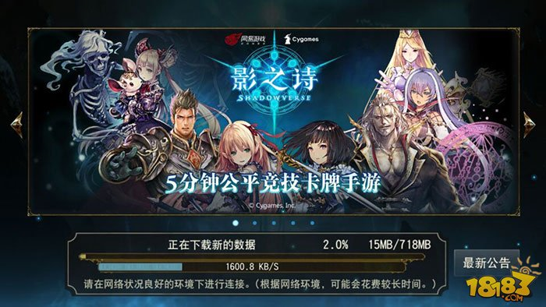
影之诗对战系统————设计
组员：段宏键，吴诗雨，甘睿彤

Slide 2
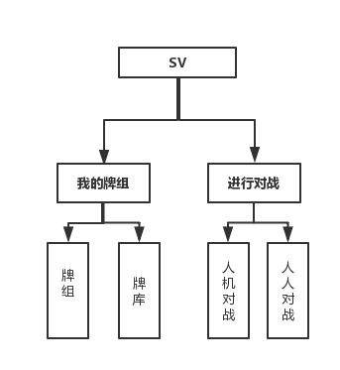
系统

Slide 3
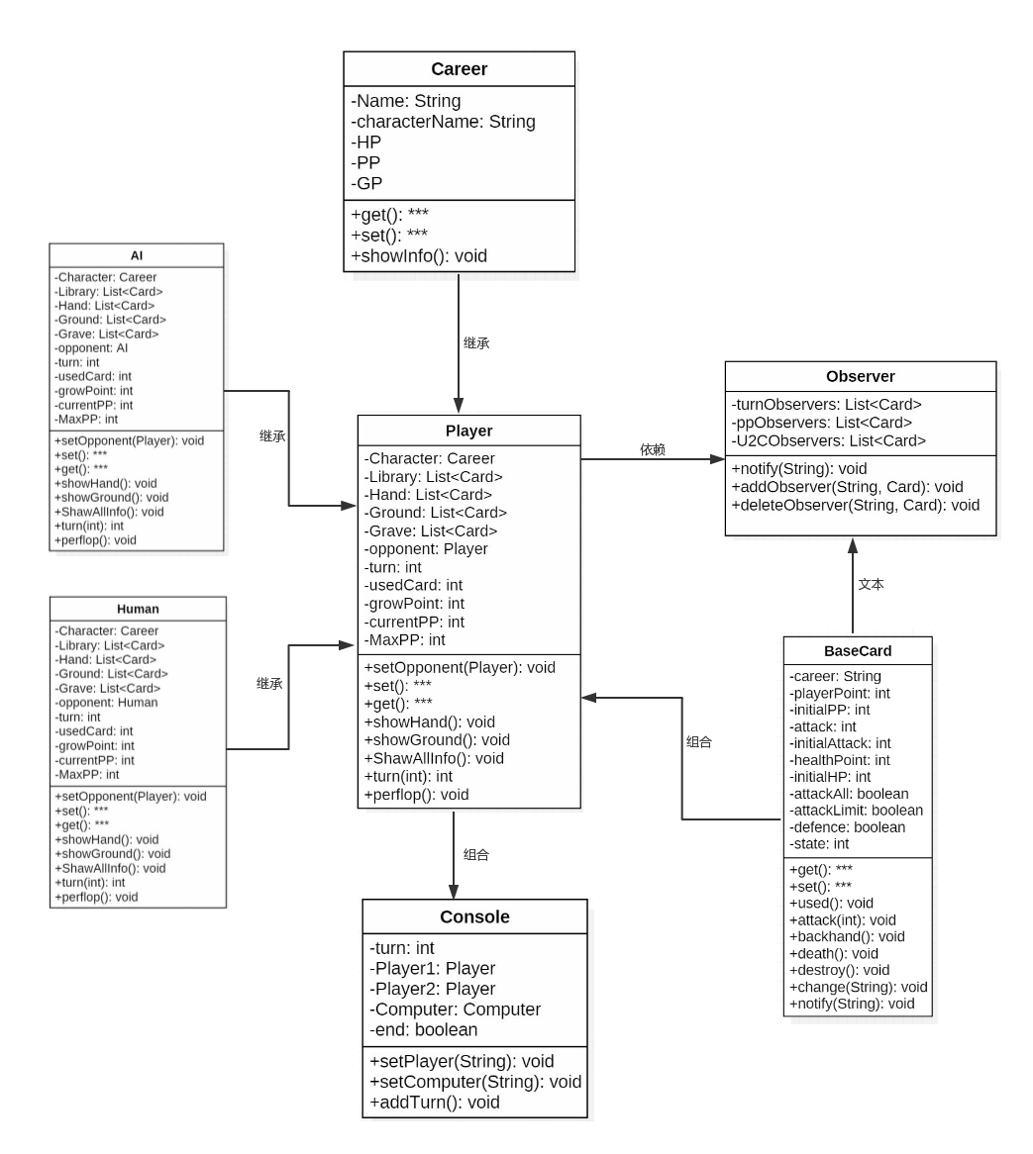
类图

Slide 4
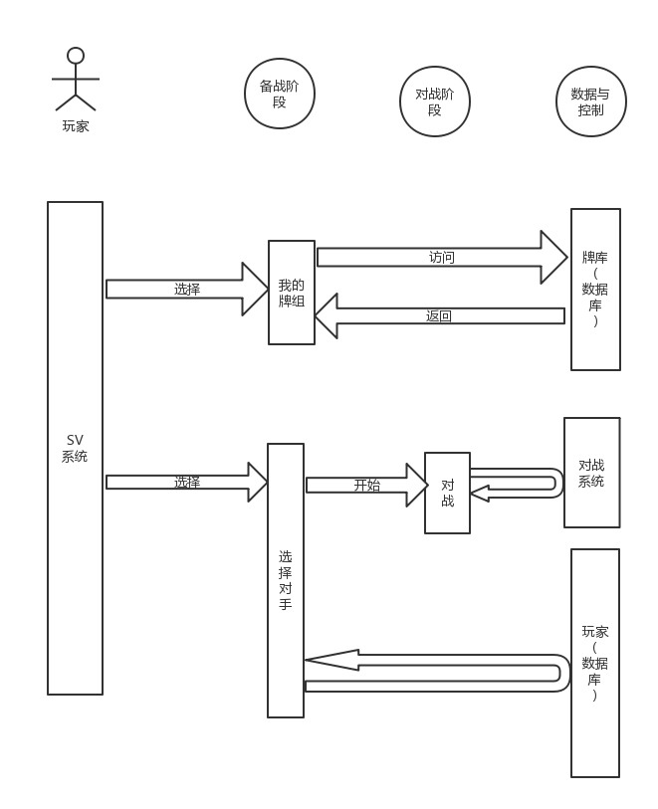
顺序图

Slide 5
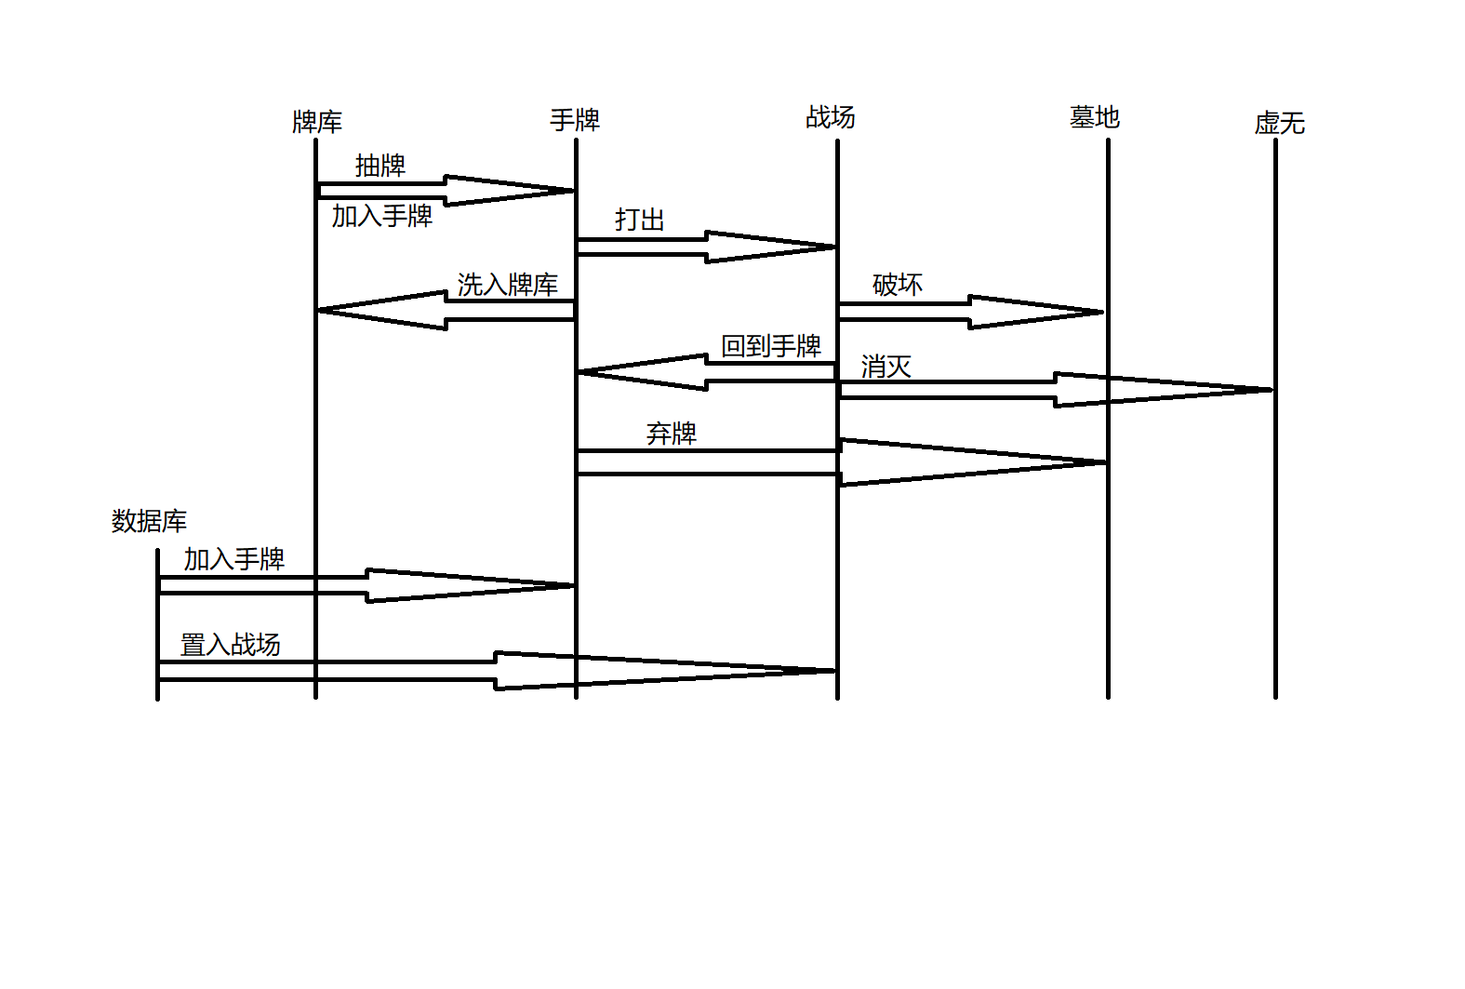
对战流程图

Slide 6
模块设计描述
我的牌组
CardList
保存用户使用的牌组，同时允许用户对牌组进行修改以便下一次使用。
CardLibrary
— 保存所有卡牌的信息，以便用户查看和替换牌组。

Slide 7
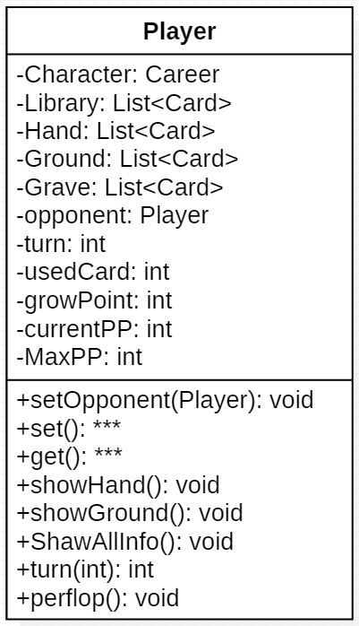
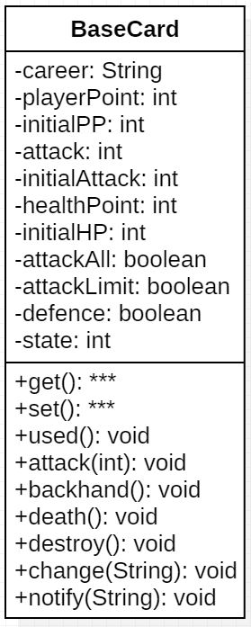
模块设计描述
对战
4.2.1.1Player
是对战的一方，可以是电脑或
玩家，拥有卡牌
4.2.1.2Card
对战的基本单位：卡牌，
可以打出，随从卡牌可以攻击。

Slide 8
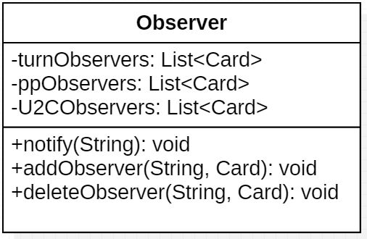
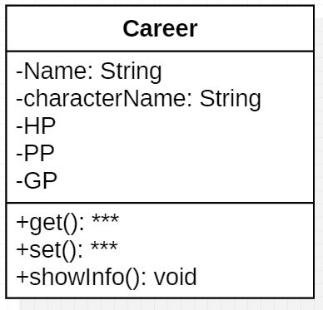
模块设计描述——对战
Observer
获取场上各种信息，并传递给需要该信息的卡牌
Career
主战者，拥有和随从卡
一样的属性，但死亡会代表玩家失败。

Slide 9
类详细设计
Class1 Player ： 对战Player类
Method1# setOpponent
Prototype 函数原型 | Public void setOpponent(Player)
Description 功能描述 | 设置对手
Calls 调用函数 | 无
Called By 被调用函数 | 无
Input 输入参数 | Player
Output 输出参数 | 无
Return 返回值 | Boolean
Exception 抛出异常 | 无

Slide 10
类详细设计
Class1 Player ： 对战Player类
5.1.5.1Method1# setOpponent
5.1.5.2Method2# showHand
5.1.5.3Method3# showAllInfo
5.1.5.4 Method4# turn
5.1.5.5Method5# perflop

Slide 11
类详细设计
Class2 Card： 对战Card类
Method1# used （1）Method Descriptions方法描述
Prototype 函数原型 | Public void used()
Description 功能描述 | 使用这张牌，将其置入战场或墓地
Calls 调用函数 | 无
Called By 被调用函数 | 玩家used()函数
Input 输入参数 | 无
Output 输出参数 | 无
Return 返回值 | 无
Exception 抛出异常 | 无

Slide 12
类详细设计
Class2 Card： 对战Card类
5.2.5.1 Method1# used
5.2.5.2 Method2# attack
5.2.5.3 Method3# backhand
3.2.5.4 Method4# death
5.2.5.5 Method5# change(String)
5.2.5.6 Method6# notify(String)

Slide 13
类详细设计
Class3 Observer：对战Observer类
5.3.5.1 Method1# notify(String)
5.3.5.2 Method2# addObserver
5.3.5.3 Method3# deleteObserver(String, Card)

Slide 14
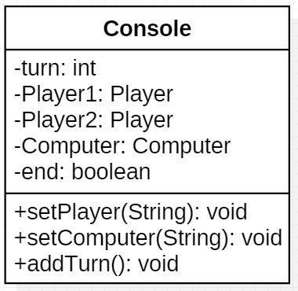
类详细设计
5.4Class3 Console：对战Console类，控制游戏流程
5.4.5.1 Method1# setPlayer
5.4.5.2 Method2# setComputer
5.4.5.3 Method3# addTurn

Slide 15
Database Design数据库设计
卡牌库属性：卡牌角色、当前PP值、初始化PP值、当前攻击力、初始化攻击力、当前HP、初始化HP、是否能攻击对方全体卡牌、是否有攻击限制、是否防御属性、当前状态。

Slide 16
Database Design数据库设计
玩家库属性：角色、牌库牌组信息（下图中四个list）、对手（可为空）、轮次（可为空）、对战中用过的卡牌数（可为空）、对战中成长点数（可为空）、对战中当前PP值（可为空）、战局中最大PP值（可为空）。

Slide 17
谢谢~
欢迎提问

